Slide 1
땅울림
객체 스터디
Made by 규정

Slide 2
4주차
1
2
3
4
레퍼
런스
배열
포인터
디버깅
포인터

Slide 3
1
디버깅
디버깅
=> 컴퓨터 프로그램의 정확성이나 논리적인 오류(버그)를 찾아내는 과정

Slide 4
1
디버깅
프로그램이 예상과 다르게 동작할 때,
어디가 잘못됐는지 찾아서 고치는 과정

Slide 5
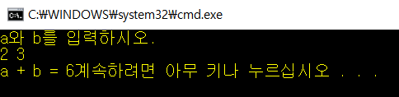
1
디버깅
예상과 다르게 동작할 때

Slide 6
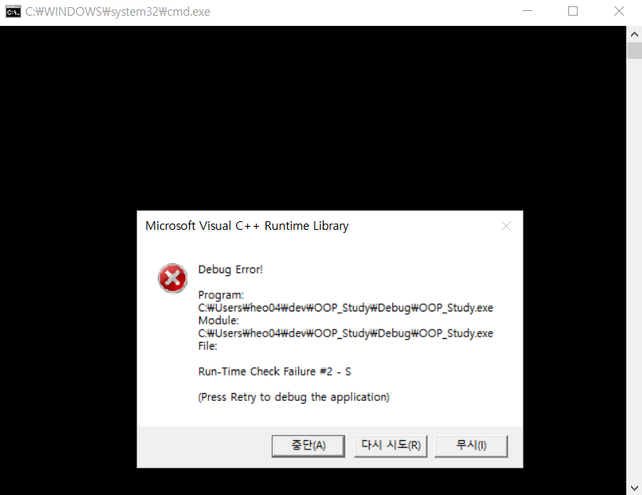
1
디버깅
런타임 에러

Slide 7
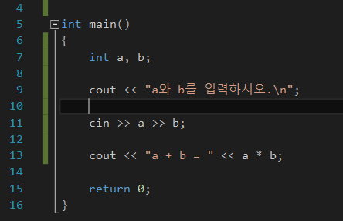
1
디버깅
이 정도야 뭐.. 쉽게 고칠 수 있음

Slide 8
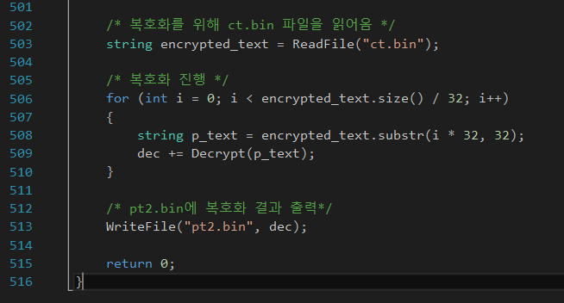
1
디버깅
몇 백, 몇 천줄 되는 코드에서 오류가 난다면?
어디가 틀렸는지 찾는데만 하루종일 걸림 => 개 비효율

Slide 9
1
디버깅
개발은 코드 작성 시간 30% + 디버깅 시간 70%라고 할만큼 프로그래밍에서 가장 중요한 능력
디버깅만 잘해도 코딩 속도가 엄청나게 빨라짐
그리고 문제 풀때나 과제할 때, 너네 스스로 해결할 수 있게 됨
그니까 무조건 할 줄 알아야함!!

Slide 10
1
파일 관리
디버깅 하는 방법
=> 중단점과 F5, F10만 기억!

Slide 11
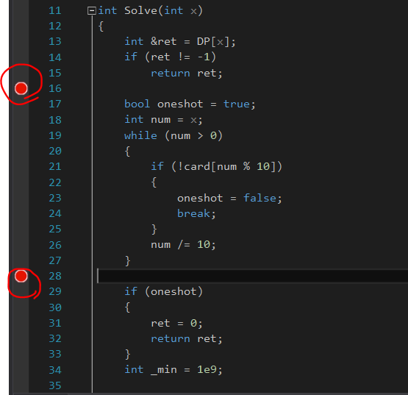
이상하다 싶은 곳에 중단점 설정
(모르겠으면 아무 데나 막 찍어도 됨)

Slide 12
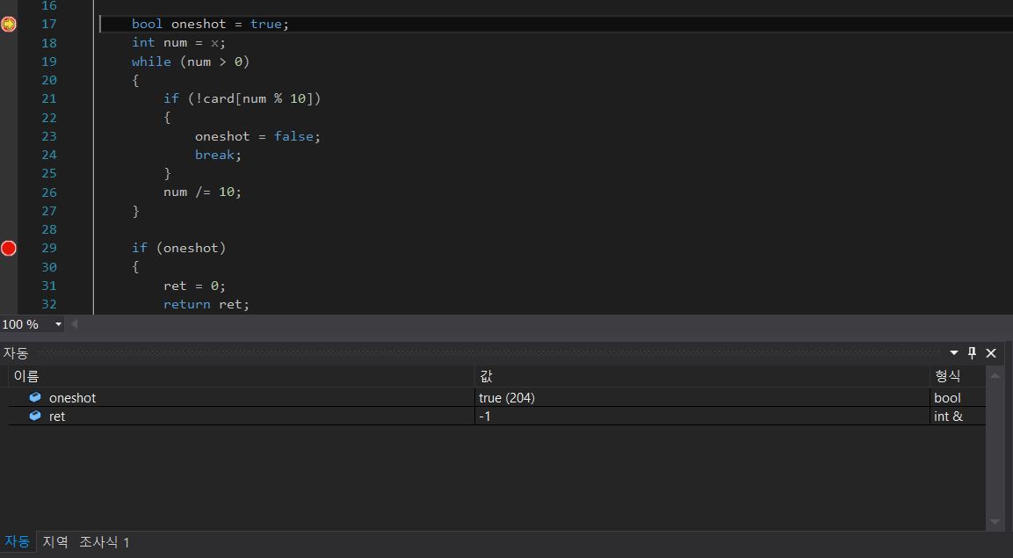
2. F5 누르면서 다음 중단점으로 이동
(한 줄씩 이동하고 싶으면 F10)
이동하면서 여기서 변수들이 어떻게 변하는지 확인!

Slide 13
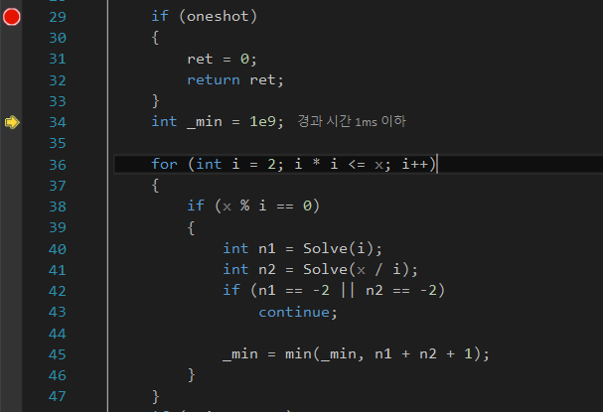
3. 다 검사했으면 Shift + F5 눌러서 종료

Slide 14
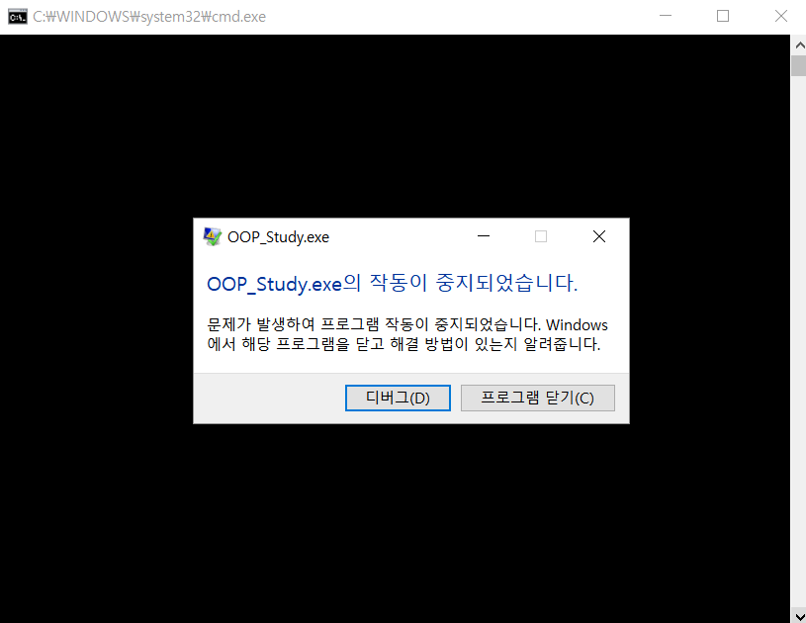
디버깅 예시)

Slide 15
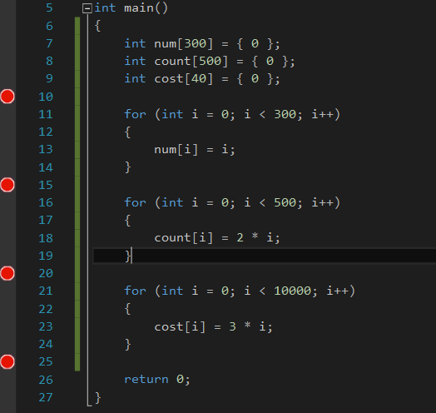
여기저기 중단점 다 찍어보고 F5 누르면서 어디서 에러나는지 확인하면 끝(3초컷)

Slide 16
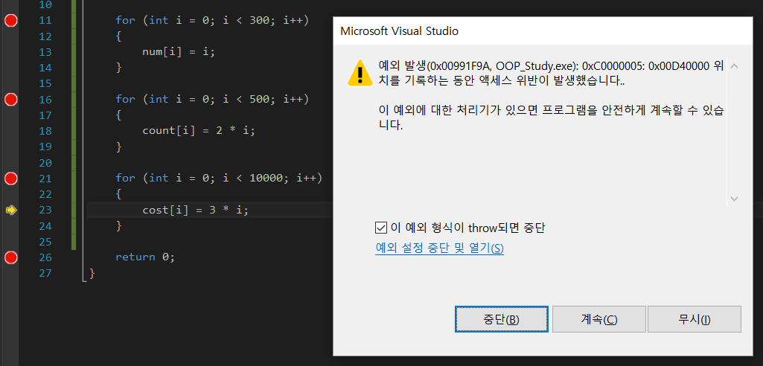
1
2
3
4
3번 => 4번 넘어갈때 에러가 발생했으므로
3~4 사이의 코드만 확인하면 됨

Slide 17
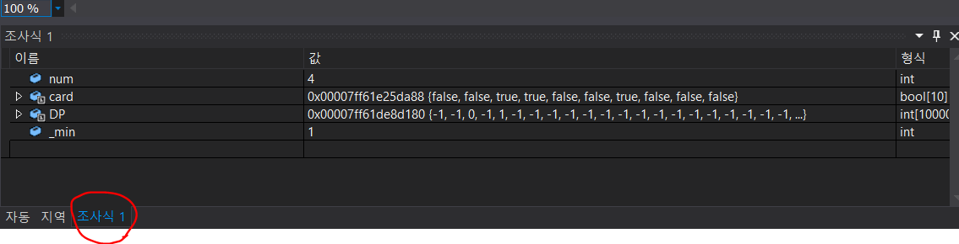
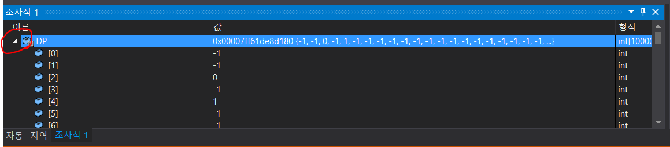
Tip : 자신이 원하는 변수만 보고 싶으면 조사식 활용
Tip : 배열은 이 버튼 누르면 자세히 볼 수 있음

Slide 18
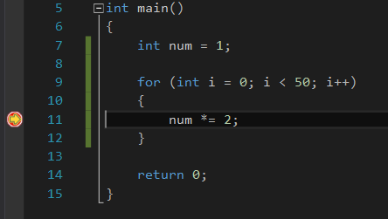
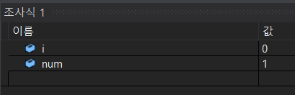
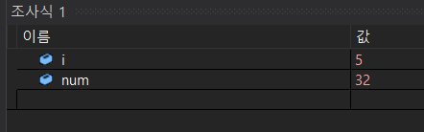
Tip : 반복문에서 변수가 어떻게 변하는지 보고 싶으면
반복문 내부에 중단점 설정!
i : 0일 때 => num : 1
i : 5일 때 => num : 32

Slide 19
2
포인터
메모리
000
001
002
int a = 30;
003
30
a
004
005
006
007

Slide 20
2
포인터
포인터?
변수는 변수인데, 주소를 저장하는 변수!
변수를 선언하면 메모리를 할당받는데,
그 메모리에는 주소가 매겨져 있다.
주소를 찾아가면 저장된 변수에 접근할 수 있다.
포인터는 변수의 주소를 저장하는 역할

Slide 21
2
포인터
포인터형 변수 만들기
변수는 각각의 타입에 맞는 값을 넣어줘야함!
(int)형 변수는 정수를 저장, (char)형 변수는 문자를 저장
(int *)형 변수는 int변수의 주소를 저장
(double *)형 변수는 double변수의 주소를 저장

Slide 22
2
포인터
일반 변수는 값을 저장하고,
포인터형 변수는 일반 변수의 주소를 저장한다.

Slide 23
2
포인터
*과 &는 한 세트
int a = 30;
변수의 주소를 저장하고 싶으면? =>
int* ptr = &a;
(int *)은 포인터형 변수이므로 주소만 저장할 수 있음!
int *ptr = a;
int ptr = &a;

Slide 24
2
포인터
출력할 때
앞에 *이 붙어있으면 => 값 출력
앞에 &이 붙어있으면 => 주소 출력

Slide 25
2
포인터
메모리
004FFB60
&:
변수의 주소를 알고 싶을 때!
004FFB61
004FFB62
004FFB63
30
a
int a = 30;
004FFB64
cout << a;
30
004FFB65
cout << &a;
004FFB62
004FFB66
004FFB67

Slide 26
2
포인터
메모리
004FFB60
*:
주소의 내용을 알고 싶을 때!
004FFB61
004FFB62
004FFB63
30
a
int a = 30;
004FFB64
cout << a;
30
004FFB65
cout << &a;
004FFB62
004FFB66
cout << *(&a);
004FFB67
30

Slide 27
2
포인터
메모리
004FFB60
*:
주소의 내용을 알고 싶을 때!
004FFB61
004FFB62
int a = 30;
004FFB63
30
a
int *ptr = &a;
Ptr == &a
004FFB64
cout << a;
30
cout << &a;
004FFB65
004FFB62
cout << *(&a);
30
004FFB66
cout << *ptr;
30
004FFB67
cout << &(*ptr);
004FFB62

Slide 28
2
포인터
포인터형 변수도 변수이므로
걔만의 주소를 가지고 있다.
a
30
32
33
34
35
36
37
38
39
40
41
42
43
int a = 30;
int *ptr = &a;
ptr
76
77
78
79
80
81
82
83
84
85
86
87

Slide 29
결과값 예상)
a
30
32
33
34
35
36
37
38
39
40
41
42
43
ptr
76
77
78
79
80
81
82
83
84
85
86
87
cout << a;
cout << &a;
cout << *a;
cout << ptr;
cout << &ptr;
cout << *ptr;
30
36
X
36
83
30

Slide 30
3
레퍼런스
레퍼런스?
=> 변수에 또 다른 별명을 붙여주는 것

Slide 31
3
레퍼런스
값에 의한 대입
b
int b = 20;
int r = b;
cout << b;
cout << r;
r += 10;
cout << b;
cout << r;
 |  | 20
80
84
88
92
96
20
20
r
 |  |  | 20
20
22
26
30
34
38
30
별도의 메모리

Slide 32
3
레퍼런스
r
레퍼런스에 대한 대입
b
int b = 20;
int& r = b;
cout << b;
cout << r;
r += 10;
cout << b;
cout << r;
 |  | 20
80
84
88
92
96
20
20
30
30

Slide 33
3
레퍼런스
Call by Value
vs
Call by Reference

Slide 34
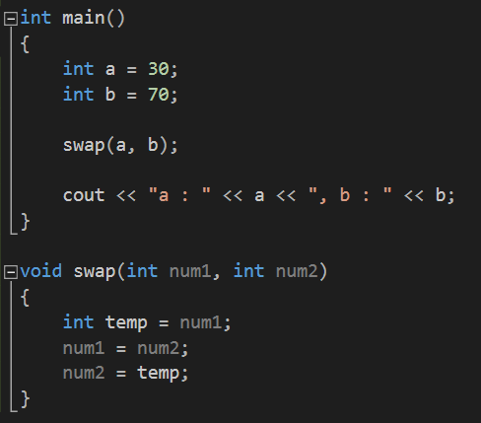
3
레퍼런스
Call by Value
a : 30 b : 70
값이 변하지 않음!

Slide 35
3
레퍼런스
Call by Value
main 함수의 메모리
30 |  |  | 70
a
b
swap 함수의 메모리
 | 70 |  | 30
swap 함수에서 바꿔봤자
main 함수에는 영향x
 | 30 |  | 70
num1
num2

Slide 36
3
레퍼런스
Call by Value
num1, num2에 a,b를 단순 대입하고
num1과 num2를 바꾼 것
So, a와 b에는 영향이 없음
int num1 = a;
int num2 = b;

Slide 37
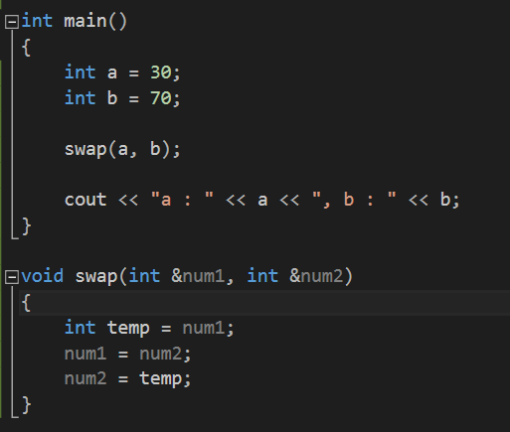
3
레퍼런스
Call by Reference
a : 70 b : 30
값이 변함!

Slide 38
3
레퍼런스
Call by Reference
main 함수의 메모리
70 |  |  | 30
30 |  |  | 70
a
b
num1
num2
swap 함수에서 바꿔도
a,b를 바꾸는 거랑 똑같음

Slide 39
3
레퍼런스
Call by Reference
num1과 num2가 a와 b의 별명
num1, num2를 바꿔도
a와 b를 바꾸는 것과 똑같음
int &num1 = a;
int &num2 = b;

Slide 40
3
배열
정 리
선언할 때
사용할 때
*으로 포인터형 변수 생성
*으로 주소 변수에 접근, 값 받아옴
포인터형 변수는 주소 변수를 저장
&으로 일반 변수에 접근, 주소 받아옴
&로 레퍼런스형 변수 생성
일반 변수랑 똑같이 사용
int *ptr = &a;
cout << *ptr;
cout << &a;
int &r = b;

Slide 41
4
배열과 포인터
메모리 구조
char a
char b
char c
char d
변수(불연속)
char number[4]
배열(연속)
number[0]
number[1]
number[2]
number[3]

Slide 42
4
배열과 포인터
int a
int b
변수(불연속)
20
21
22
23
24
25
26
27
…
82
83
84
85
int number[3]
배열(연속)
20
21
22
23
24
25
26
27
28
29
30
31
number[0]
number[1]
number[2]

Slide 43
4
배열과 포인터
배열은 연속적인 메모리 공간을 할당받는다.
20
24
28
32
36
40
44
48
52
56
60
64
68
int형은 4byte이므로 int a[12]를 선언한다면4*12 = 48byte가 연속적으로 할당된다.

Slide 44
4
배열과 포인터
배열은 연속적인 메모리 공간을 할당받는다.
int num[12];
1 | 2 | 3 | 4 | 5 | 6 | 7 | 8 | 9 | 10 | 11 | 12
20
24
28
32
36
40
44
48
52
56
60
64
68
이 때, num[0], num[1] … 은 그 요소의 값을 나타내지만
배열의 이름 num은 배열의 시작주소를 나타낸다.
cout << num[0];
1
cout << num;
20
(배열의 주소, 실제로는 006FFE2C 와 같은 모양

Slide 45
4
배열과 포인터
int num[12];
int *ptr = num;
포인터로 배열의 이름을 가리키고 ptr + 1을 하면 자동으로 자료형의 크기만큼 더해져서 다음 요소를 가리키게 된다.
ptr => num[0]의 주소값
ptr + 1 => num[1]의 주소값
ptr + 7 => num[7]의 주소값

Slide 46
4
배열과 포인터
int num[8];
004FFB60
10
20
30
40
50
60
70
80
cout << num[0];
10
004FFB64
cout << num;
004FFB60
004FFB68
cout << num + 1
004FFB64
004FFB6C
int* ptr = num;
004FFB70
cout << ptr;
004FFB74
004FFB60
cout << ptr + 1;
004FFB64
004FFB78
cout << *ptr;
10
004FFB82
cout << *(ptr + 3);
40

Slide 47
감사합니다.
Made by 규정

